Slide 1
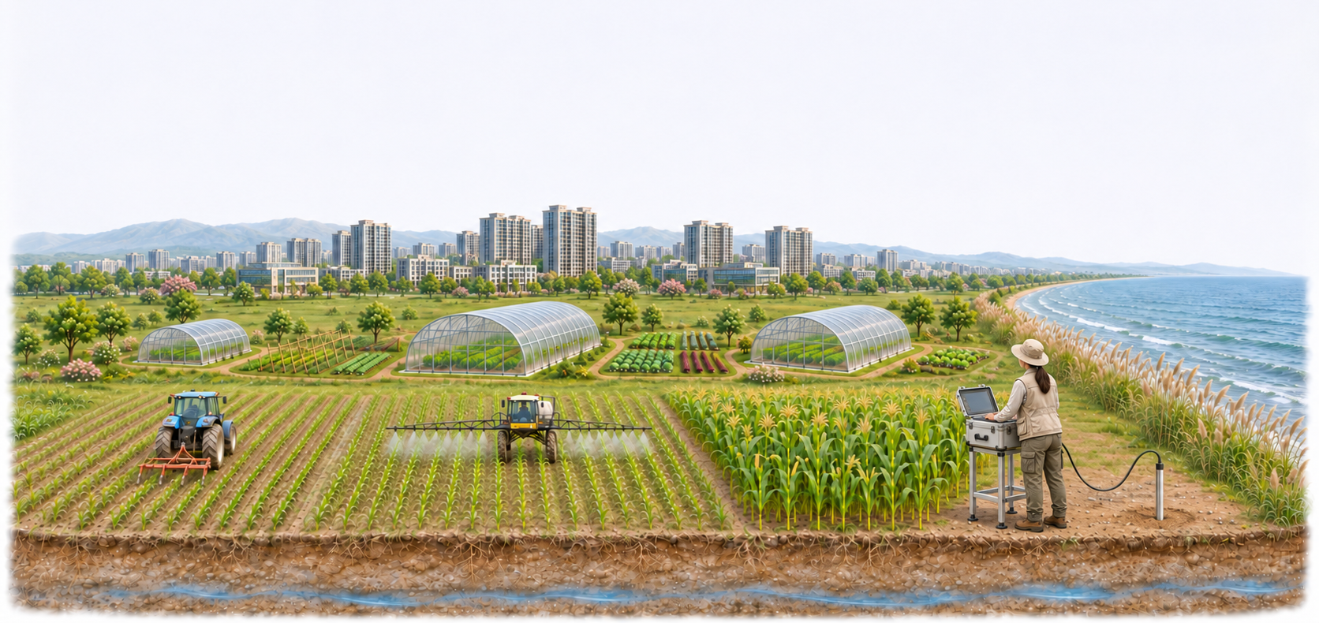

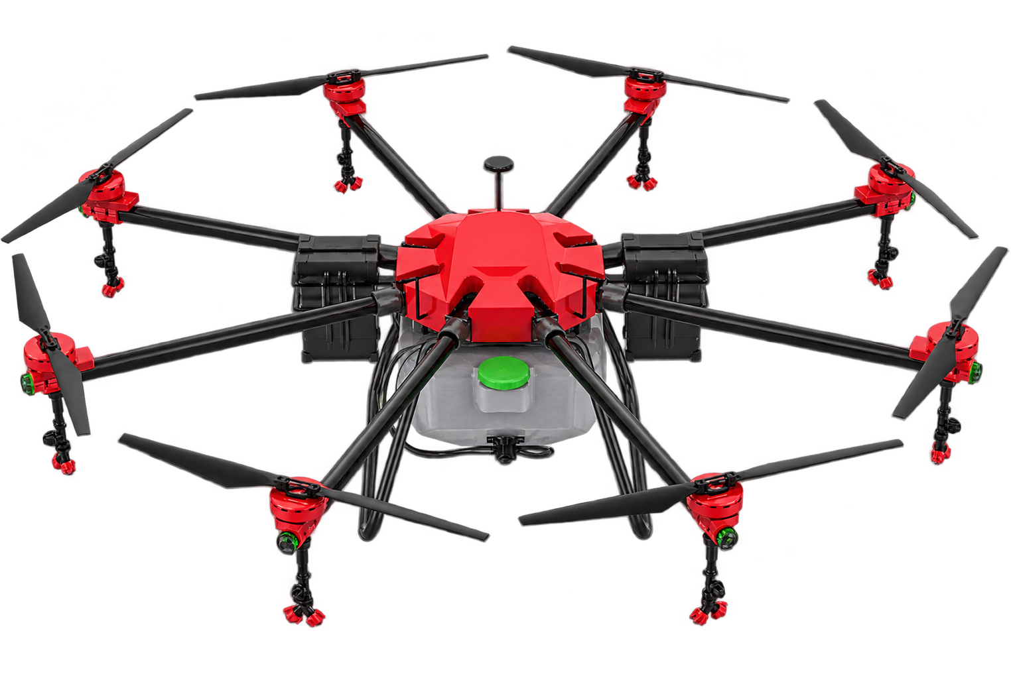
耕地监测与区域应用场景示意
无人机
场景及设备尺度为概念示意
Notes:
依据老师在用户截图中的最新批注重制：山群降低、城市纵深压缩，人员与核酸探针检测设备、无人机和云端均置于画面内，取消图例与所有编号。现场人员和监测设备适度放大，设备通过电缆连接插入土壤的探针。无人机按较小尺寸绘制。依据新批注删除数据连线及数据上传/传输文字、技术人员文字、核酸探针及原位设备文字、地下水文字。云端升级为含AI电脑、服务器与蓝青色数据网络的云计算平台图像。现场人员面朝画面内部操作设备。前方保留三块耕地及两类农机，轮胎沿垄间走；大棚与菜地位于城乡结合部。底图为AI生成的概念插图，非项目现场实拍；设备尺寸与地下水位置为示意。人员与地形为合成底图的一部分；无人机、AI云计算平台图像及保留的标题和无人机文字为独立对象。

